Slide 1
LX_ACADEMI
Third Project
짐 캐어 헬스 & PT
고영준, 박윤호, 김병욱, 어성준, 정준안

Slide 2
목차
프로젝트 기획
구조 설계
DB 설계 및
코드 구조 체계화
규칙설정 / 환경구축
개발
소감
마치며
개인 파트별
개발 착수
아쉬웠던 점 / 느낀 점
Q&A

Slide 3





팀원 소개
고영준
박윤호
김병욱
어성준
정준안
팀장,
로그인화면
홈화면
전체총괄
팀원,
기구 목록화면
기구 추가화면
기구 수정화면
팀원,
게시판 화면
게시물 수정화면
게시판 글 작성 화면
팀원,
트레이너 목록화면
PT신청화면
PT신청조회화면
공무원 합격

Slide 4
01
프로젝트 기획

Slide 5


01
프로젝트 기획
IDE
DB
VCS
Eclipse 2024-09
Framework
SpringBoot
MySQL
Modeling Tool
Oracle - DataModeler
GitHub

Slide 6

01
프로젝트 기획
깃 push 규칙 설정
클래스, 메서드, 변수명 단일화
AI사용 최소화
규칙
설정
1. 개인의 발전
2. 프로젝트 완성
3. Git 숙달
주요 목표
1. 지난 학습 복습 후 프로젝트에 적용시키기
2. 필요한 기능이 생기면 공부해서 도입해보기
3. Git을 혼자서 문제 없이 사용할 정도로 숙달시키기
구체적인 목표

Slide 7
02
구조설계

Slide 8
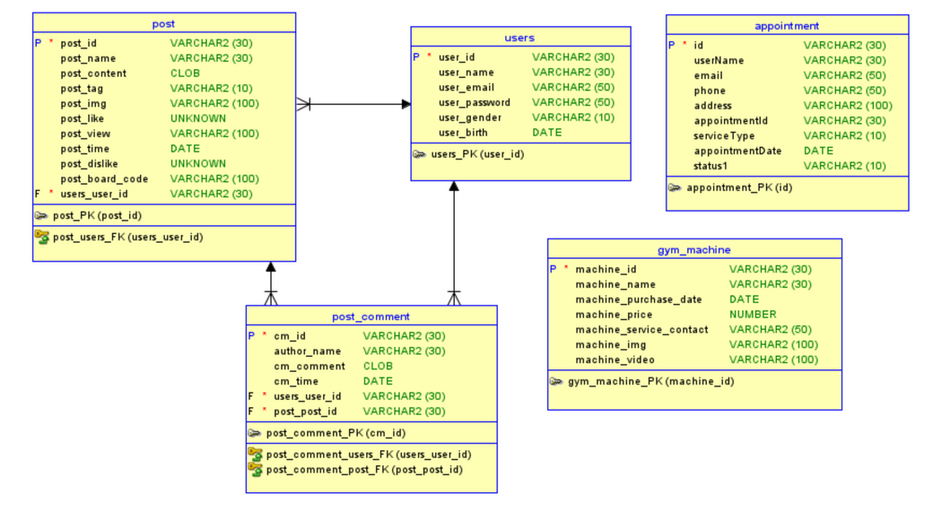
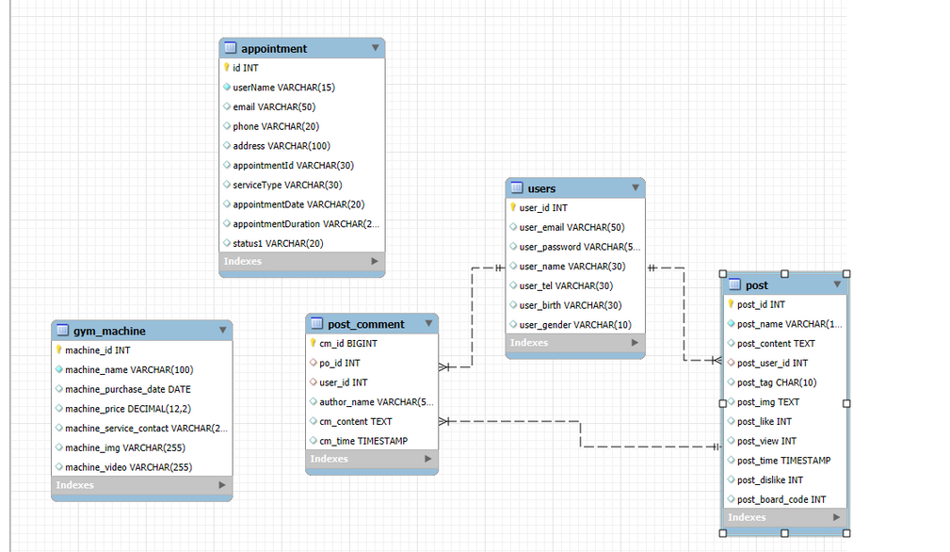
02
구조 설계
Datamodeler를 통해 논리 모델링을 간단히 구성하고 DDL 스크립트를 생성한 뒤 mysql에서 완성하여
물리 모델링 생성

Slide 9
03
개발

Slide 10
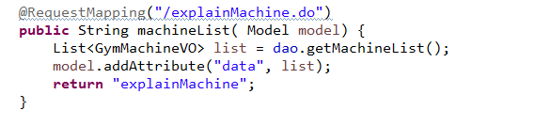

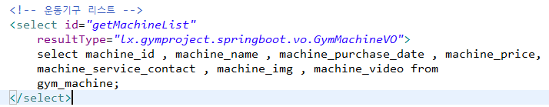
explainMachine.html에서 기구목록 나타내기
03
MachineController
(/explainMachine.do)요청 받음-> String machineList(Model model)메서드 실행
GymMachineVO타입의 list = DAO의 getMachineList()
modle을 통해 html에서 list를 “data”라는 이름으로
받을수 있게 함.
DAO의 getMachineList( )
mapper에 있는 “getMachineList”쿼리문을 통해 GymMachineVO 타입을 담아둘 수 있는 List생성
mapper의 “getMachineList”

Slide 11

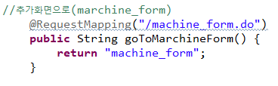
explainMachine.html 플러스버튼
03
html에서 추가화면으로 넘어가기
form action을 통해 “machine_form.do” 요청
loginuesr가 null이 아니고 user의 id가 1@1.com이면 누를수 있도록 함
MachineController의 goTOMachineForm()실행
machine_form.do 요청받음
추가화면인 machine_form.html로 이동

Slide 12
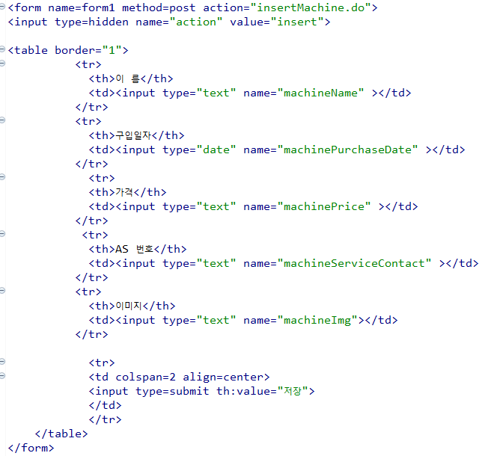
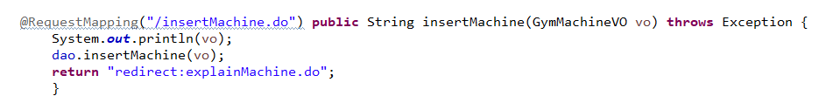
machine_form.html(추가화면)
03
machine_form.html
form을 통해 저장버튼을 누르면 insertMachine.do 요청
MachineController의 insertMachine()
insertMachine.do 요청받음
입력받은 vo 값을
DAO에 있는 insertMachine()에 입력
redirect를 통해 입력받은 DB를 저장한 “explainMachine.do”실행

Slide 13
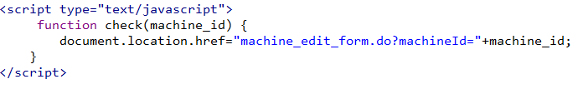
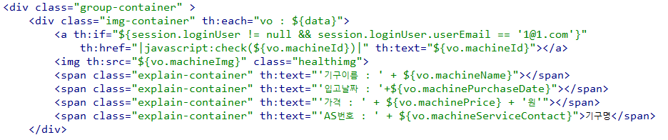
explainMachine.html에서 수정화면으로 넘어가기
03
explainMachine.html의 script
machine_id를 입력받으면
“machine_edit_form.do?machineId=” + 입력받은 machine_id의 값
주소로 이동
explainMachine.html
위 script에서 입력받을 machine_id= ${vo.machineId}
a태그를 누르면 해당 machine_id를 입력받은 check()실행
=>수정화면(machine_edit_form.html)

Slide 14
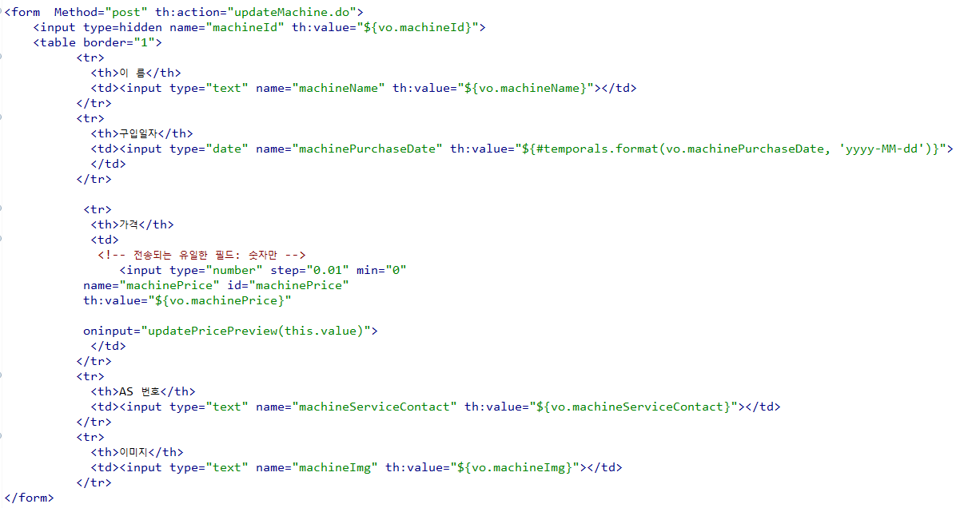
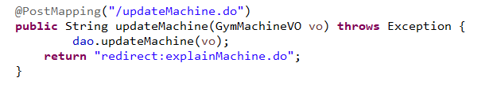
machine_edit_form.html(수정화면)
03
machine_edit_form.html
Thymeleaf를 통해 선택한 machine_id의 정보 가지고 옴
form을 통해 updateMachine.do 요청
MachineController의 updateMachine()
updateMachine.do 요청받음
입력받은 GymMachineVO 타입의 vo를
DAO의 updateMachine()에 입력시켜 실행
redirect를 통해 변경된 DB가 입력된 explainMachine화면이 나오게 함

Slide 15

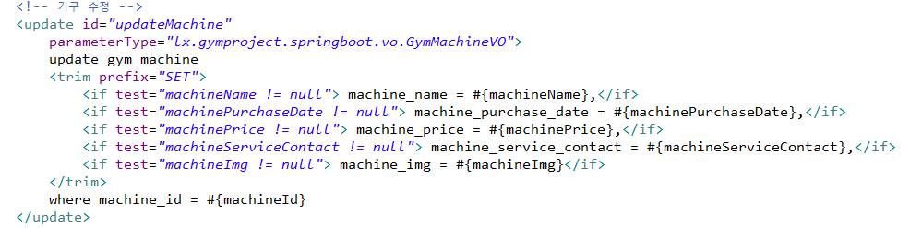
machine_edit_form.html(수정화면)
03
DAO의 updateMachine()
machineInfo를 입력받음
입력받은 machineInfo의 값을 “updateMachine”에 입력
mapper의 “updateMachine”
해당 값이 null이 아닐 때만 그 칼럼을 SET 목록에 포함
=> 내부가 null값이 아니면 앞에 set을 붙여줌

Slide 16
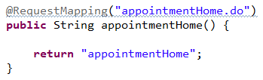

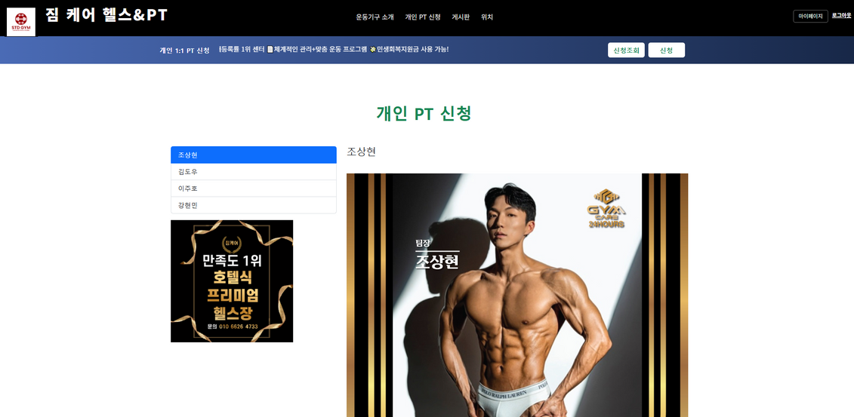
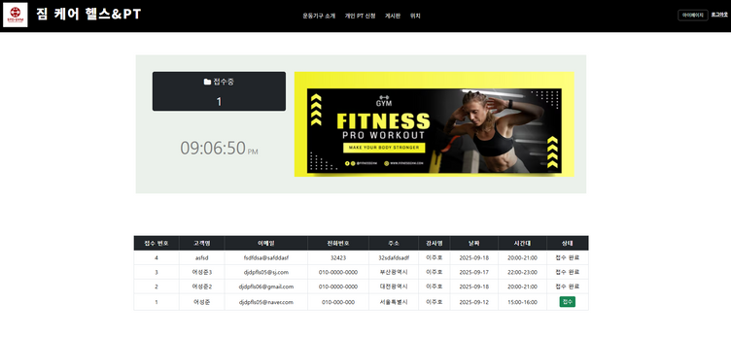


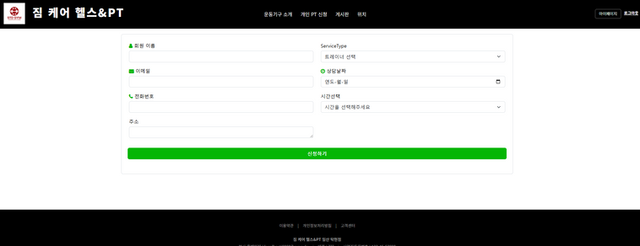
01
appointmentHome.do<개인 PT신청 홈>
ReservationController
ReservationController 클래스가 @Controller로 지정되어 있으며, 메소드가 String을 반환했을때 반환 값은 view 이름으로 인식됩니다.
appointmentHome()메소드는 appointmentHome.html 이라는 뷰를 반환합니다.
reservationDashboard.do로 요청
reservation.do로 요청

Slide 17
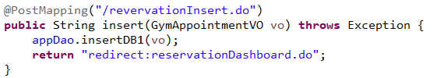
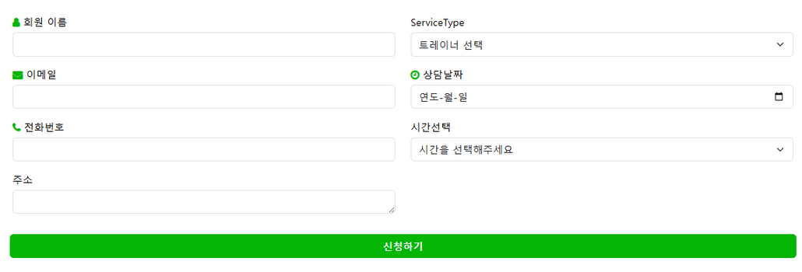

02
reservation.do <예약페이지>
reservation.html
사용자가 예약정보를 입력한 후 제출하면 reservationInsert.do 경로로 post방식으로 데이터가 전송됨
ReservationController
사용자가 예약정보를 입력한 후 제출하면 reservationInsert.do 경로로 post방식으로 데이터가 전송됨
GymAppointmentDAO
폼에 입력된 정보가 각 vo(이름, 이메일, 등)객체 안에 들어온다.
mapper-reservation.xml
VO 객체에서 값을 꺼내와서 appointment 테이블에 넣습니다.

Slide 18
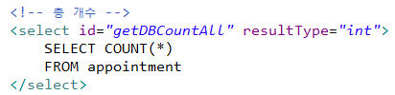

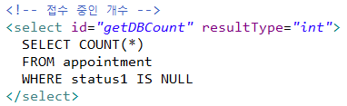


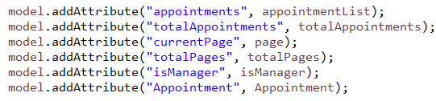

03
reservationDashboard.do<대시보드>
mapper-reservation.xml
GymAppointmentDAO
sqlsession의 selectone메소드로 DB에서 데이터를 가져온다
목적에 맞춰 쿼리문을 작성
ReservationController
페이지네이션을 구현하기 위해 접수대기와 접수완료수를 합한 개수를 구함
Model객체는 Reservation컨트롤러에서 생성된 데이터를 dashboard.html로 전달할 때 사용하며
addAttribute(String name, Object value) : value 객체를 name 이름으로 추가해줌
: View에서 name으로 지정된 value를 사용
접수대기합산 값

Slide 19
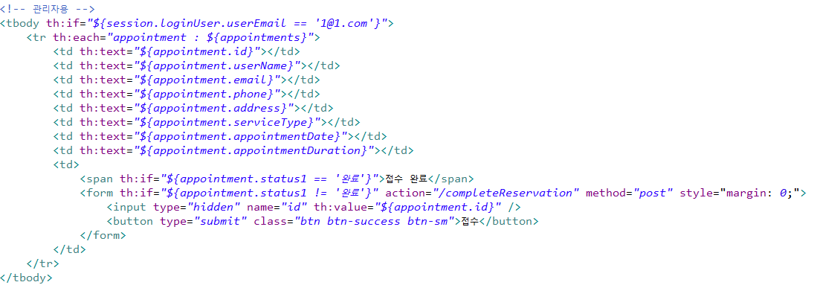
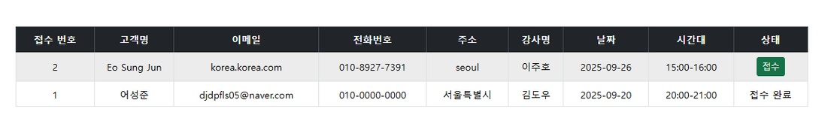

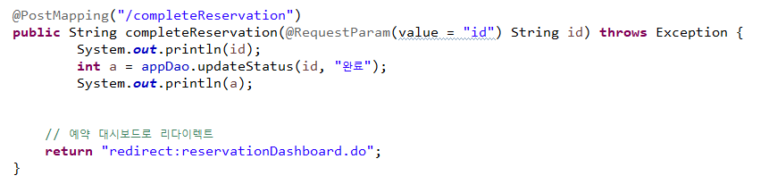
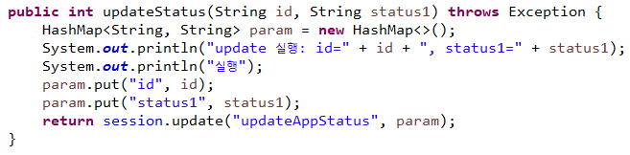
04
reservationDashboard.do <관리자 대시보드>
관리자 아이디로 접속시
이메일이 1@1(관리자 아이디) 만이 이 내용을 볼수 있다. status값의 default값은 null이며
접수버튼을 클릭하면 /completeReservation 호출됨.
/completeReservation
dashboard.html
mapper-reservation.xml
id가 updateAppStatus인 status1의 값을 수정할수있는 쿼리를 작성함.
파라미터는 Map이므로 #{id}, #{status1}으로 접근함
ReservationController
예약ID를 받아와 updateStatus 메서드에 넘기고 default가 null값인 status1을 완료로 변경한 후 다시 예약 대시보드(reservationDashboard.do)로 리다이렉트합니다.
GymAppointmentDAO
먼저 예약을 구분하는 id와 새로바꿀 상태인 status1을 입력받음.
두 값을 HashMap에 담아서 데이터베이스에 전달함. session.update()를 사용해 id가 updateAppStatus인 쿼리를 실행합니다.

Slide 20
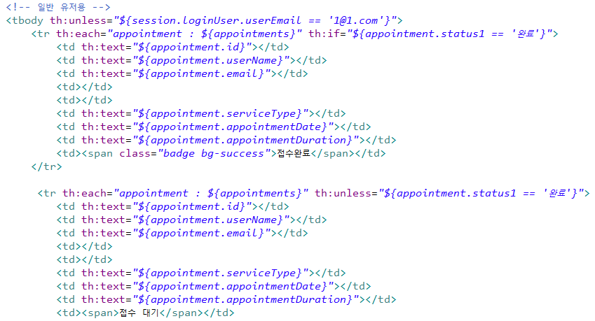
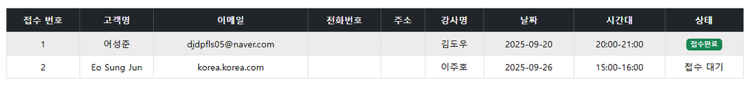
05
reservationDashboard.do<사용자 대시보드>
사용자 아이디로 접속시
이메일이 1@1.com이 아닌 경우(사용자)인 경우 이 테이블이 보여짐.
statis1값이 “완료”인 예약은 위쪽<tr>에서 보여주고 “완료”가 아닌 예약은
아래쪽 <tr>에서 보여 준다.
완료된 예약에는 접수완료가 접수완료가 표시되고 대기중인 예약은 접수대기로 표시된다.
dashboard.html
MySQL Workbench
id가 1인 행의 status1이 기본 null값에서 “완료”로 바뀐 모습이다.

Slide 21
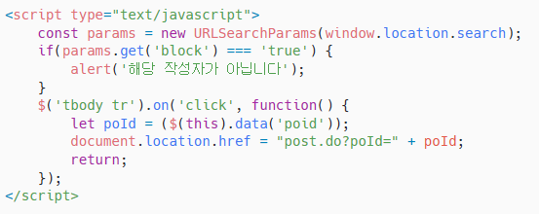
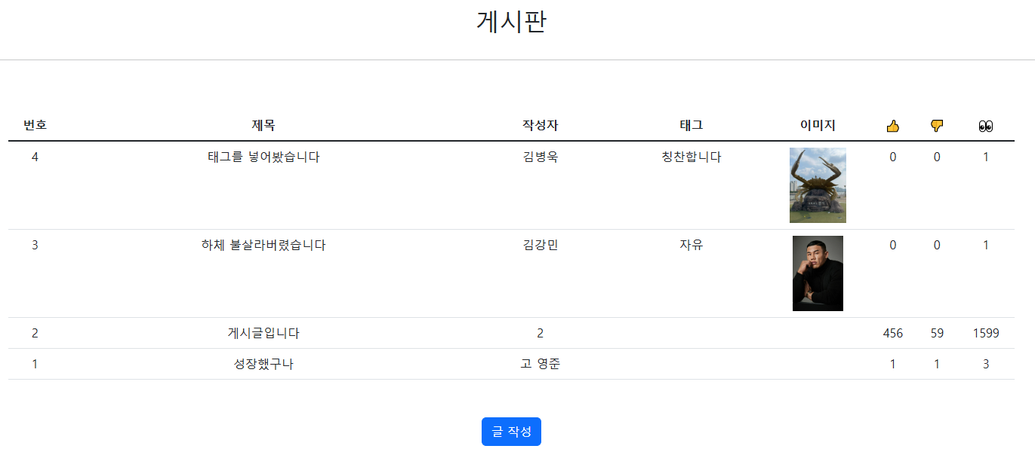
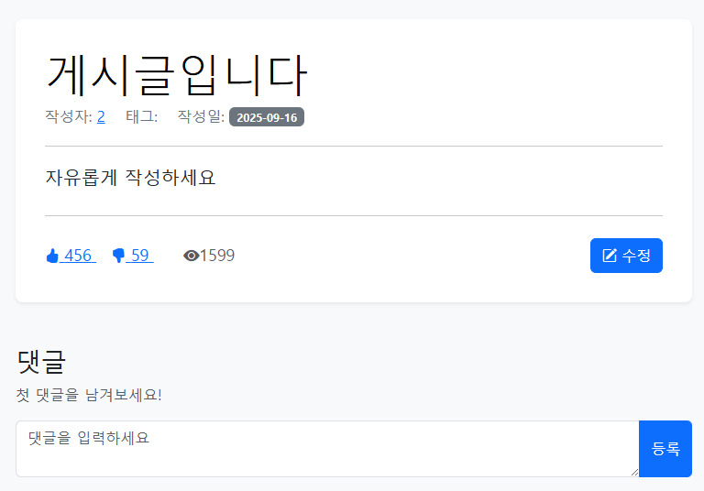
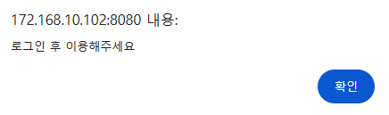
postBoard.html에서 게시물 보여주기
03
버튼을 눌렀을 때 Script 태그 실행
postBaoard.html에서 controller에
get방식으로 정보를 전달

Slide 22
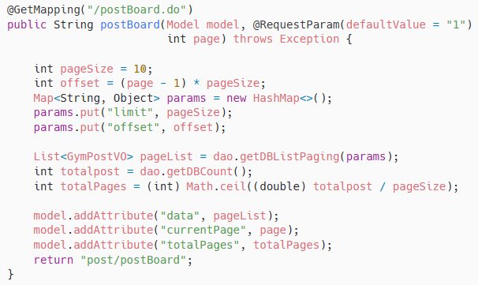
postBoard.html에서 게시물 보여주기
03
Controller에서 정보처리
페이지네이션 정보를 받아와야하기에
앞선 컨트롤러와는 차이점이 있음
Map을 통하여 Key(String)값에는 limit
Value(Object)값에는 offset을 가지고
전달하기 위함

Slide 23
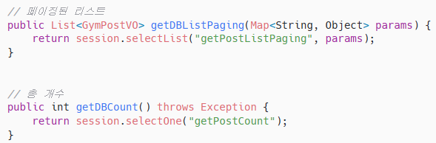
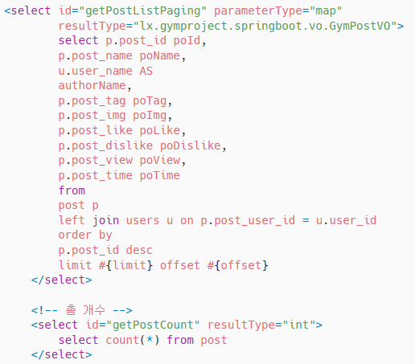
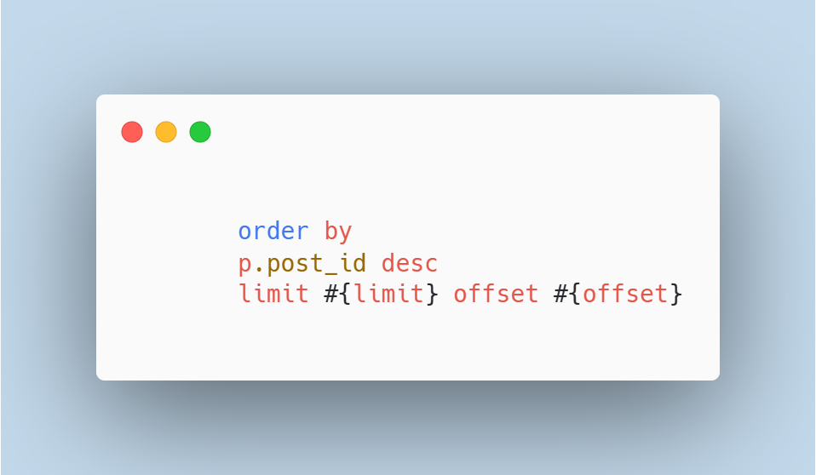
postBoard.html에서 게시물 보여주기
03
DAO에서는 Mapper에 요청
마찬가지로 Key값과 Value값을 전달
Mapper - 쿼리
limit - #{limit}만큼의 ‘게시물’을 가지고와라
offset - #{offset}만큼을 건너뛰고
게시물을 가지고 와라

Slide 24
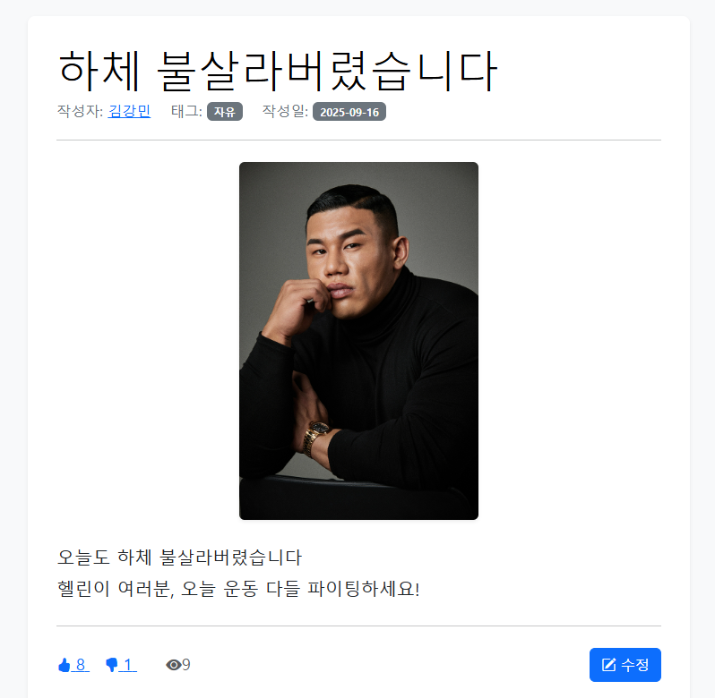
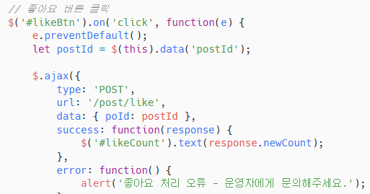
post.html에서 좋아요 버튼 상호작용
03
버튼을 눌렀을 때 Script 태그 실행
post.html에서 controller에
ajax로 정보를 전달
비동기처리를 통해 좋아요 수만 바꾸기 위함

Slide 25
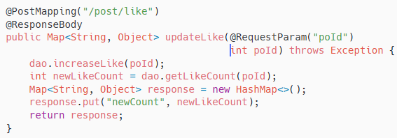
post.html에서 좋아요 버튼 상호작용
03
Controller - “updateLike”
요청을 받았을 시 key값과 value값을 Map 타입의 객체로 받아서 처리
굳이 Map타입을 사용하지 않아도 가능하지만
지금 가는 정보의 이름을 붙여주는게 구분하기 편함

Slide 26
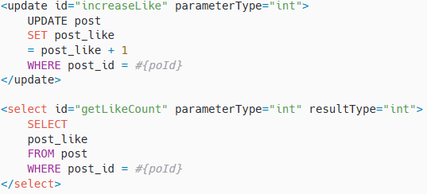
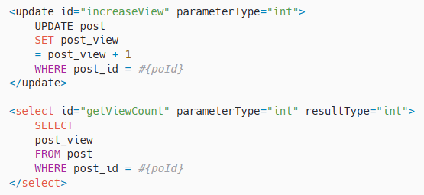
post.html에서 좋아요 버튼 상호작용
03
Mapper - 쿼리(like)
좋아요 DB와 상호작용
Mapper - 쿼리(view)
조회수 DB와 상호작용

Slide 27
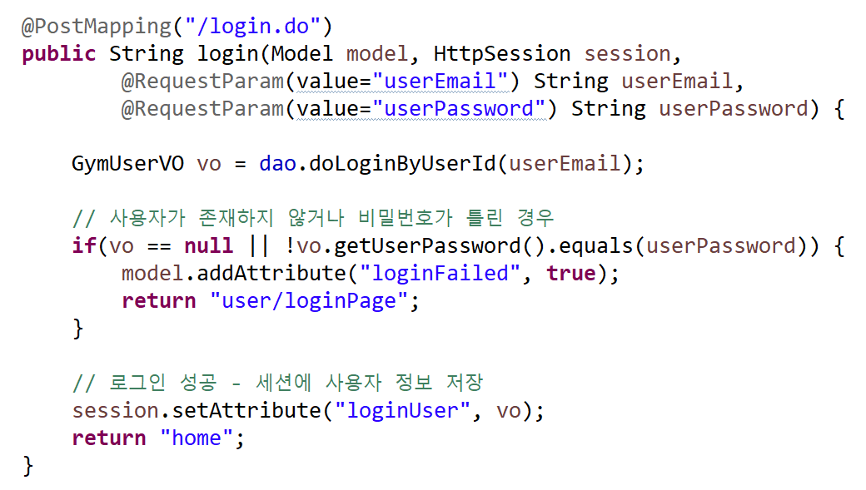
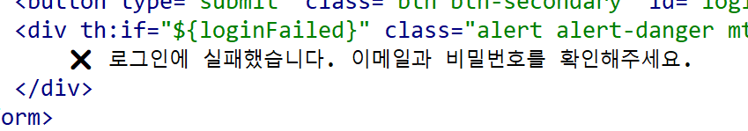
로그인 / 회원가입
03
사용자가 입력한 Email, Password를 RequestParam으로 메서드 및 sql 실행
사용자가 없거나 비밀번호가 틀린 경우 - loginFailed 값에 true를 넣어서 에러박스 보이게 설정
로그인이 성공하면 세션에 사용자 정보를 loginUser 로 저장

Slide 28
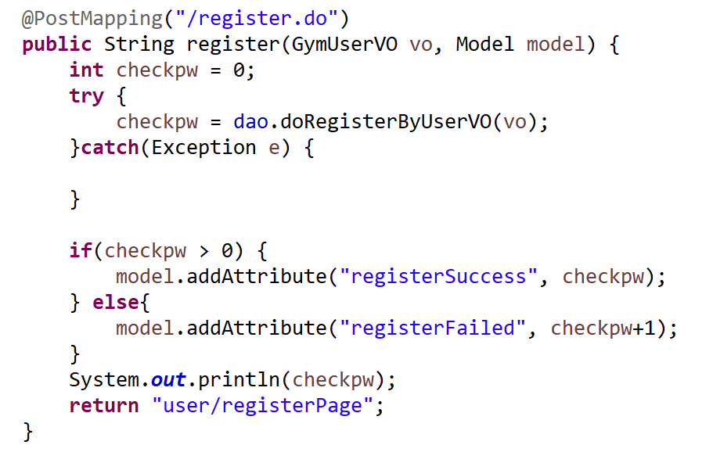
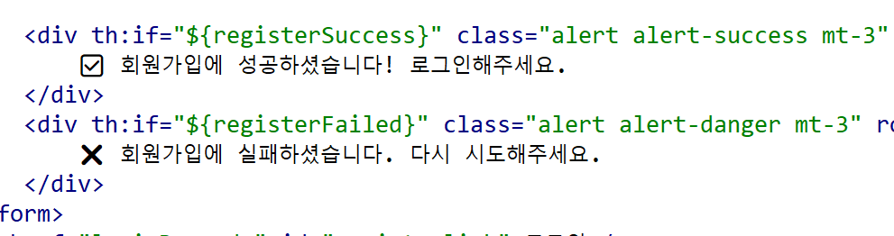
로그인 / 회원가입
03
사용자가 입력한 값들을 vo로 받아서 메서드 및 sql 실행
및 checkpw로 회원가입 성공 및 실패 체크
회원가입이 성공하면 checkpw(1)을 registerSuccess에 담아 모델에 저장
실패하면 registerFailed를 모델에 저장함

Slide 29
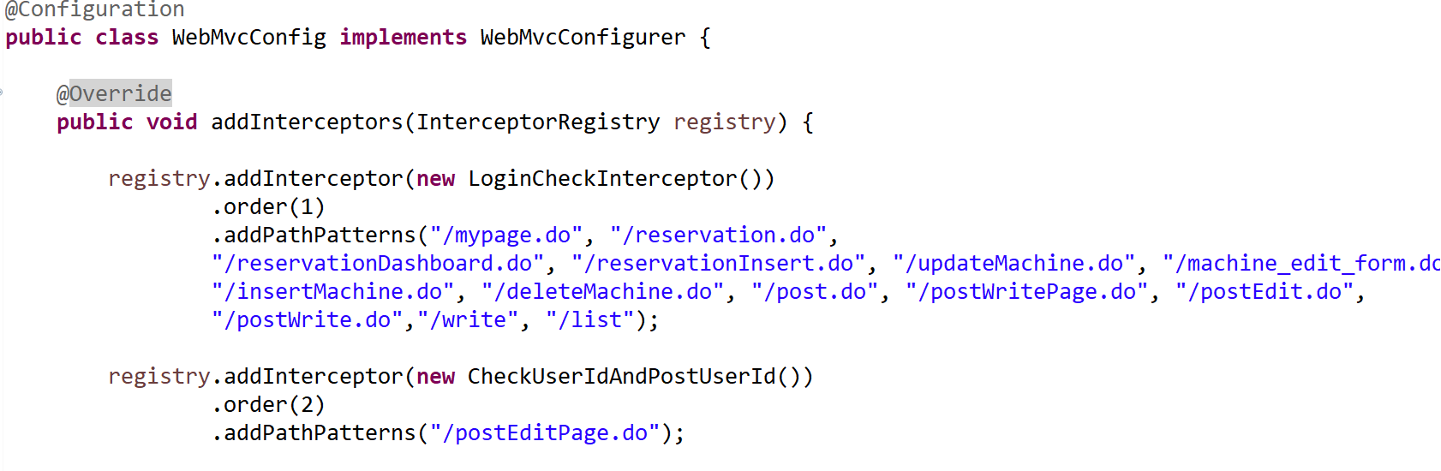
Interceptor
03
WebMvcConfig 클래스는 WebMvcConfigurer를 구현한 설정 파일로, 스프링 MVC에서 Interceptor를 등록하고 적용할 경로를 지정하기 위해 작성되었습니다.
LoginCheckInterceptor는 로그인이 필요한 요청에 대해 로그인 여부를 검사하도록 등록되었으며, 지정한 URL 패턴에 적용됩니다.
CheckUserIdAndPostUserId는 게시글 수정 페이지(/postEditPage.do) 접근 시, 요청한 사용자와 게시글 작성자의 일치 여부를 확인하도록 설정되었습니다.

Slide 30
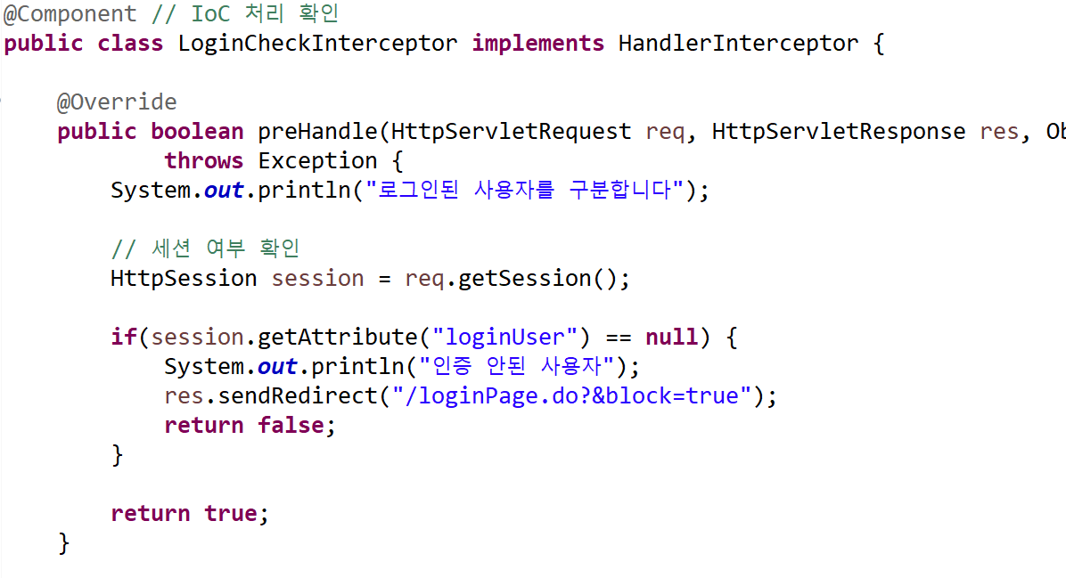
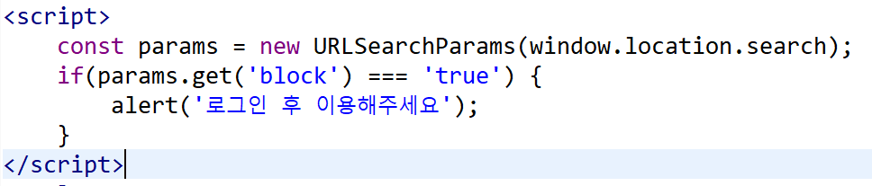
Interceptor / 로그인 검증
03
전 로그인 컨트롤러에서 로그인 성공 시 sessoin에 loginUser 저장
세션에 저장된 loginUser를 불러 값이 있다면 통과,
값이 없고 null이면 loginPage로 이동 + block=true라는 값을 가져가서 alert창을 띄움

Slide 31
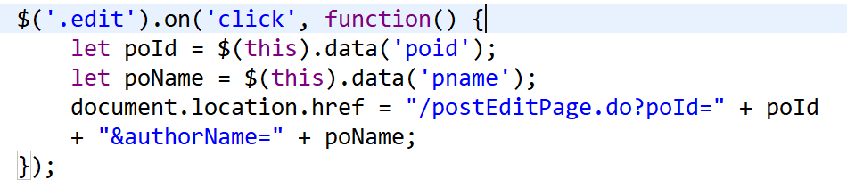
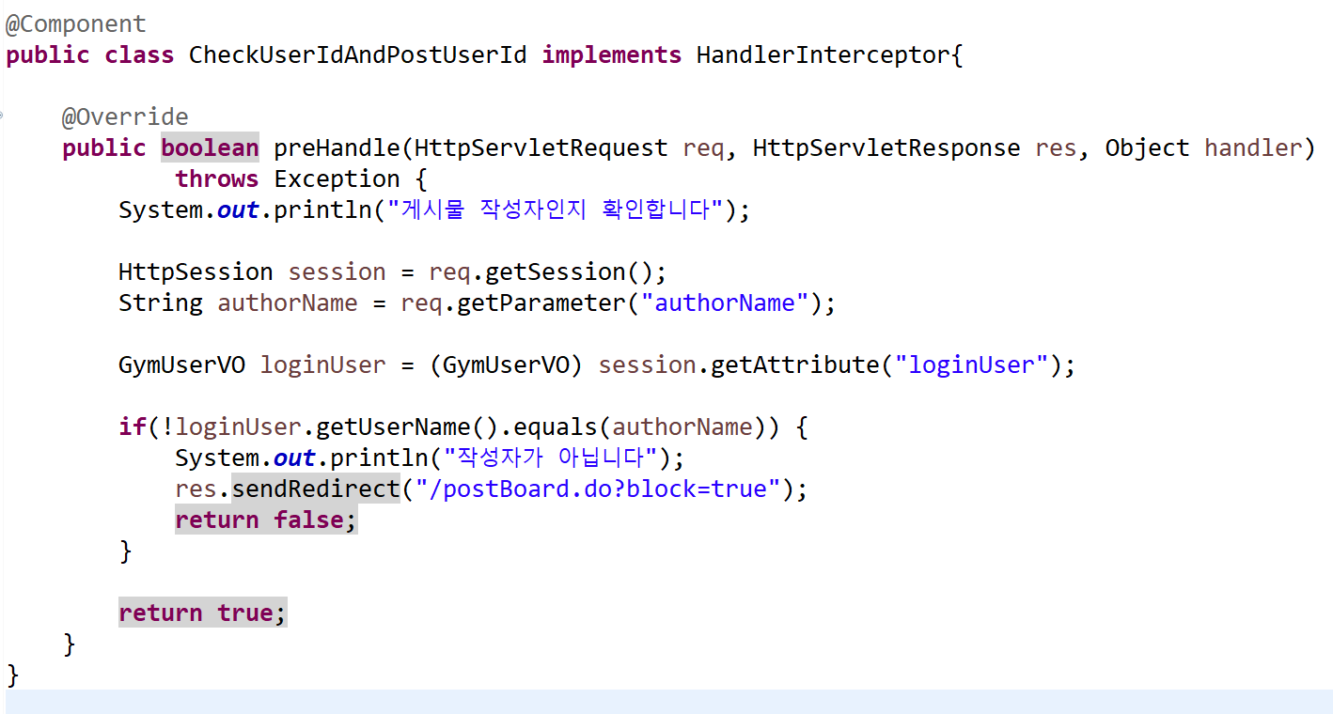
인터셉터 / 로그인 및 게시물 검증
03
postEdit.do를 요청받으면서 게시물의 작성자 값을 받아오고, 작성자와 세션에 저장된 UserName을 비교
같지 않다면 전과 동일하게 게시물 목록으로 돌아가면서 alert 처리

Slide 32
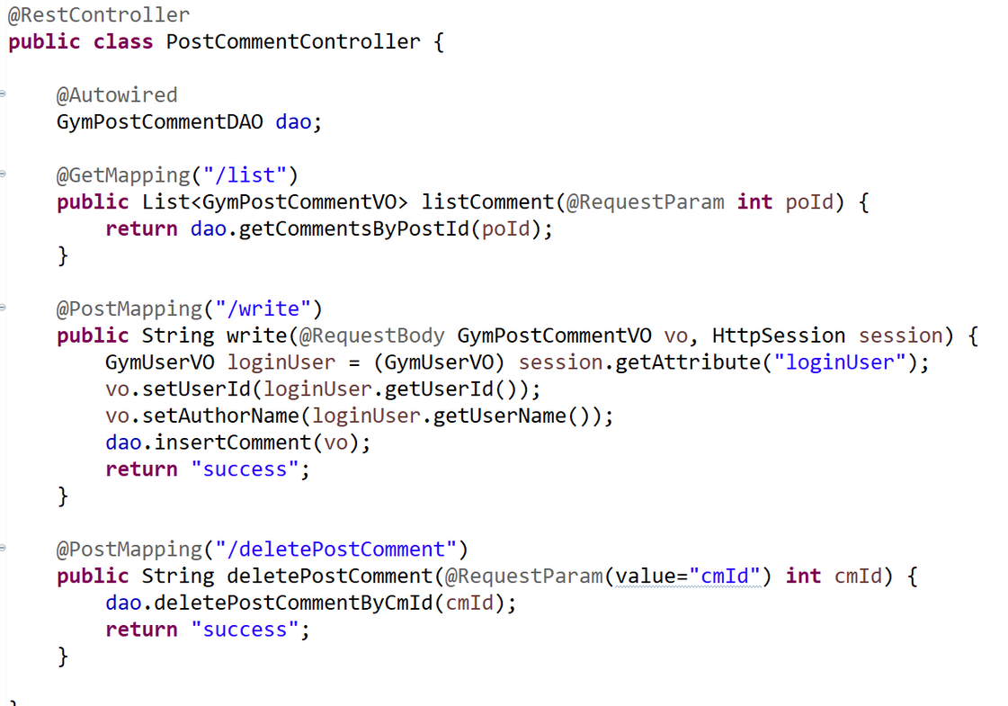

게시물 댓글 기능
03
PostCommentController로 Json 형태로 데이터를 반환해주고 script 태그에서 ajax로 비동기 요청을 처리함, 댓글 추가, 삭제, 불러오기를 만들었고 댓글은 사용자 이름과, 댓글의 authorName이 동일할 때만 삭제가 되도록 설정함

Slide 33


파일 업로드 / Util
03
fileName = 랜덤 코드 + 파일명
uploads/fileName으로 경로 생성
폴더 생성 및 폴더에 실제 파일 업로드
추가와 변경을 구분하기 위해서 if문을 통해 구분
controller에서 넘겨준 oldFileName이 존재하면
기존의 oldFileName Path를 삭제해줌

Slide 34




파일 업로드
03
이미지 추가는 넘어온 데이터 VO에 저장된 file과 null을 보내서 파일이름을 리턴받고
이미지 변경은 새로 변경할 fileName 데이터와 기존의 데이터를 보내줌
그리고 데이터베이스에는 파일 이름만 저장됨

Slide 35




모바일 반응형 프론트
03
homt.html에서 width < 768 이면 @media 반응형 모바일 css를 통해 켄테이너와 카드들의 크기가 작아짐
모바일 화면에 맞게 구성들을 바꿔줄 수 있음

Slide 36


카카오맵 api
03

Slide 37
04
소감

Slide 38

09
느낀점, 소감
고영준
박윤호
김병욱
어성준
이번 프로젝트 목표는 스프링부트의 흐름을 완벽히 이해하는 것으로 잡았는데 팀원들 모두 완벽히 이해한 것 같아서 좋고 저도 공부하면서 새롭게 알게된 것들이 많아 유익한 시간이었습니다.
또한 이번 프로젝트를 통해서 git을 완벽히 통달했다고는 못하지만 오류가 나면 어떻게 대처해야 하는지 어떻게 하면 오류가 안나는지 확실히 배울 수 있던 시간이었습니다
이번 프로젝트에서 지금까지 배운 것을 바탕으로 사용하고 응용할 수 있었습니다. 또한 그동안 익숙하게 사용하지 못했던 Git을 숙달할 수 있었고Sprig과 Thymeleaf를 직접 사용해보며 이해도를 늘릴 수 있는 좋은 기회였습니다. 이번에 구현하지 못한 기능들은 틈틈히 발전시켜서 완성해보고 싶습니다.
엄청난 성장을 이뤄냈다.
팀원들에게 고맙다.
Controller부터 프론트까지 모든 것을
혼자서 만들어보는 경험을 하면서
springboot의 흐름에 대해 많이
알게된 거 같습니다.
git에 대해서는 아직 조금 더 공부가 필요한 거 같습니다.

Slide 39
05
Q&A

Slide 40
감사합니다!
고영준, 박윤호, 김병욱, 어성준, 정준안
hello@reallygreatsite.com
123-456-7890

